Slide 1

Development of a water-cooled scintillation screen for high-current beam profiling
(Xincai Kang et al 2024 JINST 19 P10001)
Juhwan Yoon
Dept. of Physics, POSTECH
10th Jan., 2025

Slide 2
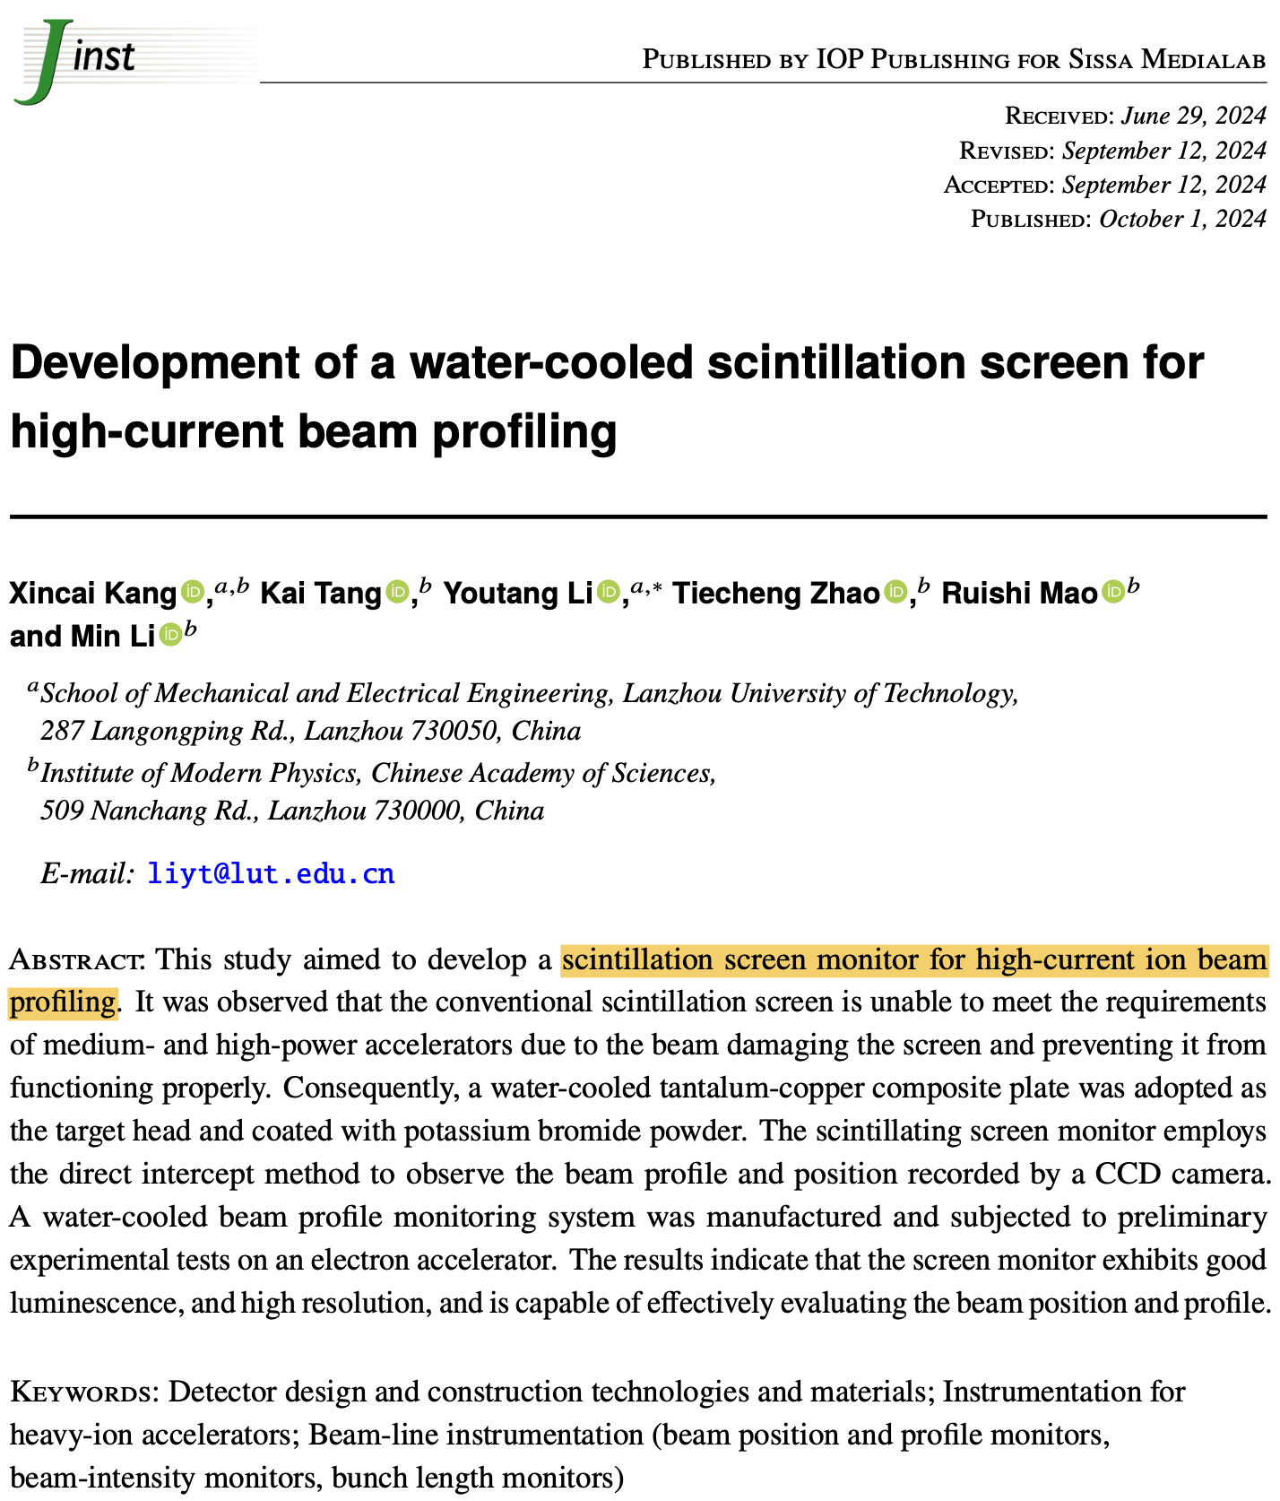
Introduction
Why I choose this paper
Beam profiling is important in determining the performance of accelerators
Show detailed process of designing the experimental apparatus
Contribute to studying my research
Scientific significance
Introdce totally new materials
Availability in various facilities

Slide 3
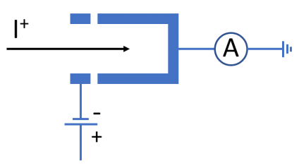
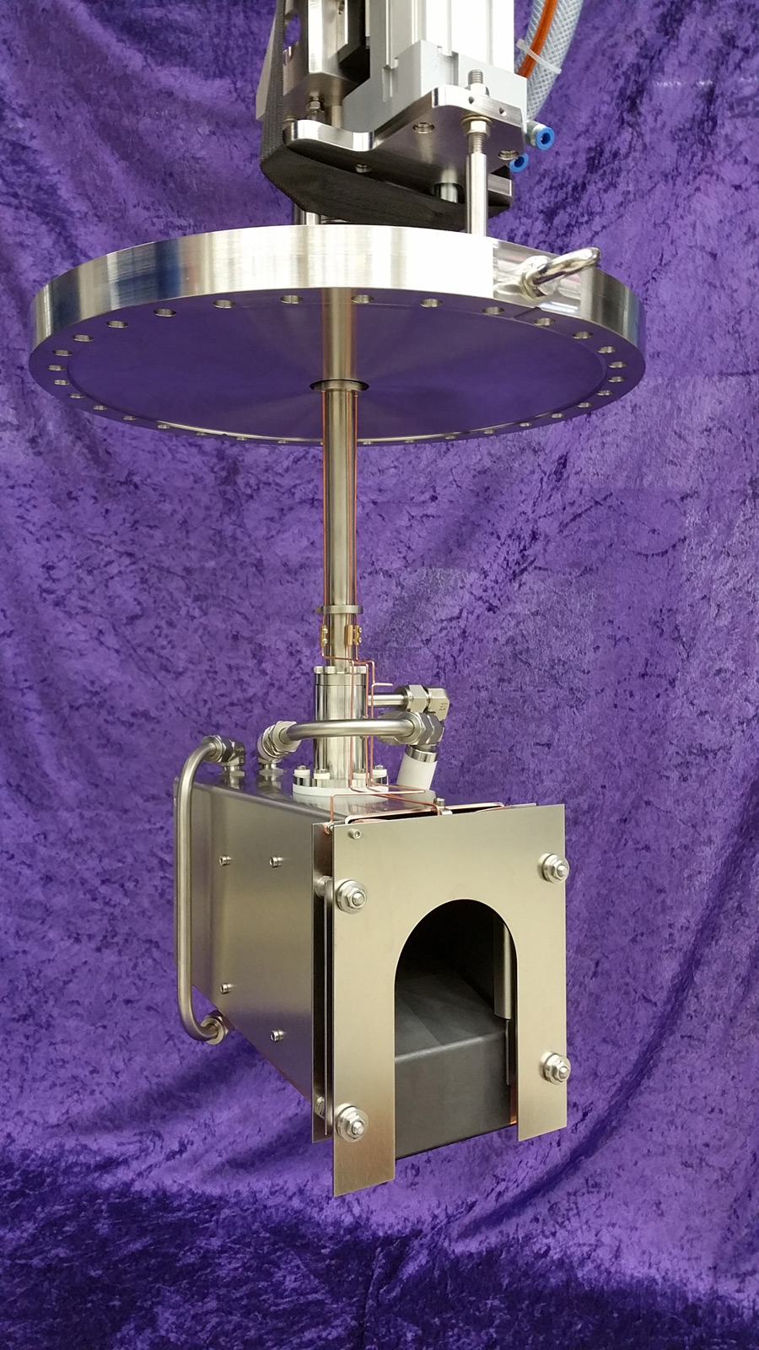
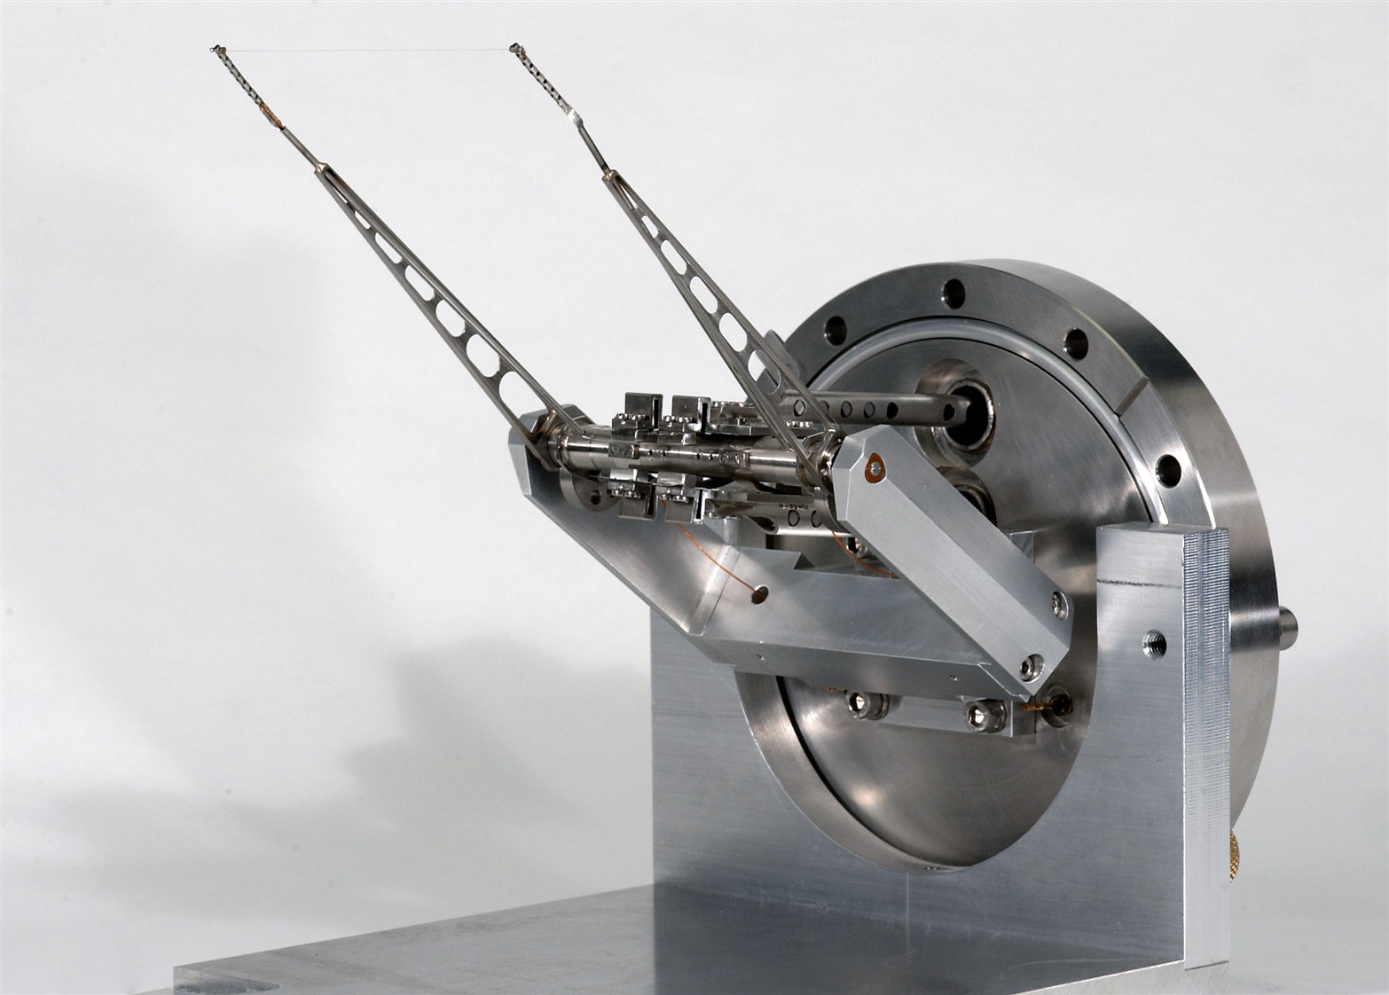
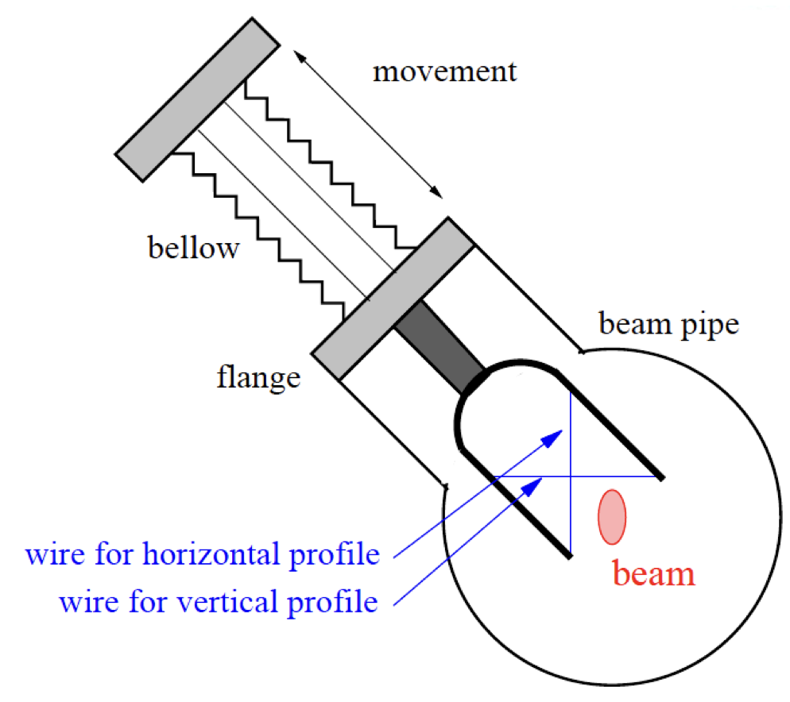
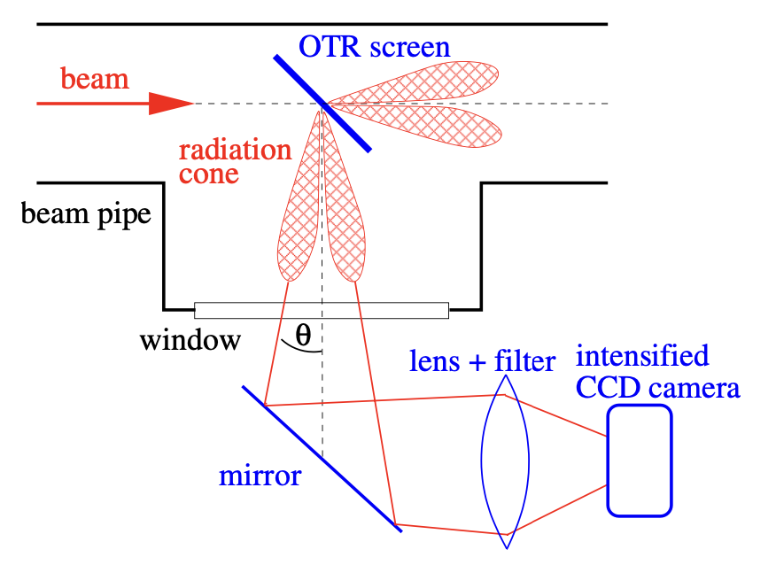
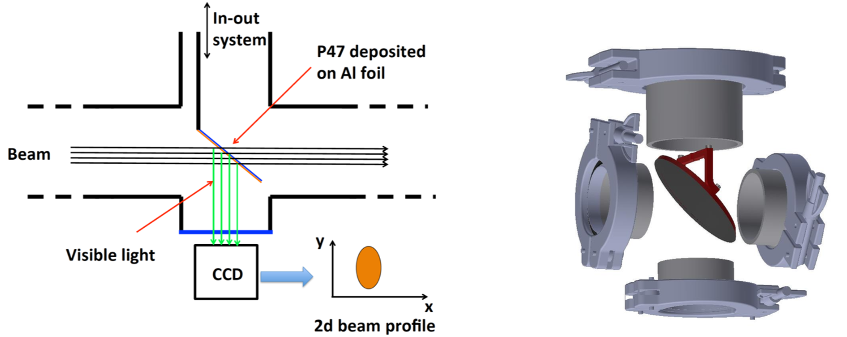
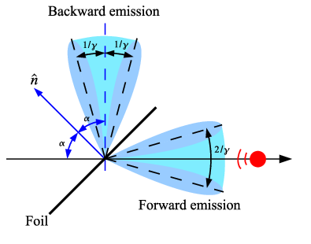
Beam Profile Monitor (BPrM)
Wire scanner
Faraday Cup
Optical Transition Radiation (OTR)
Scintillator Screen

Slide 4
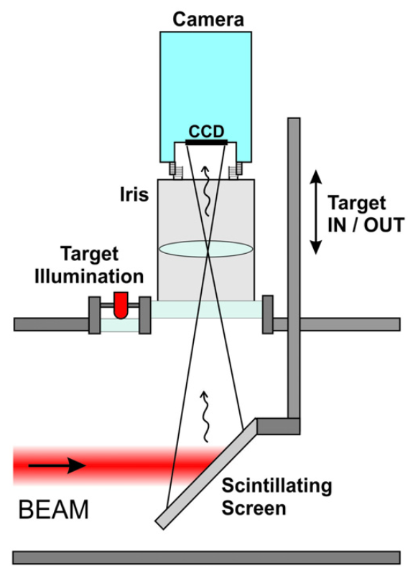
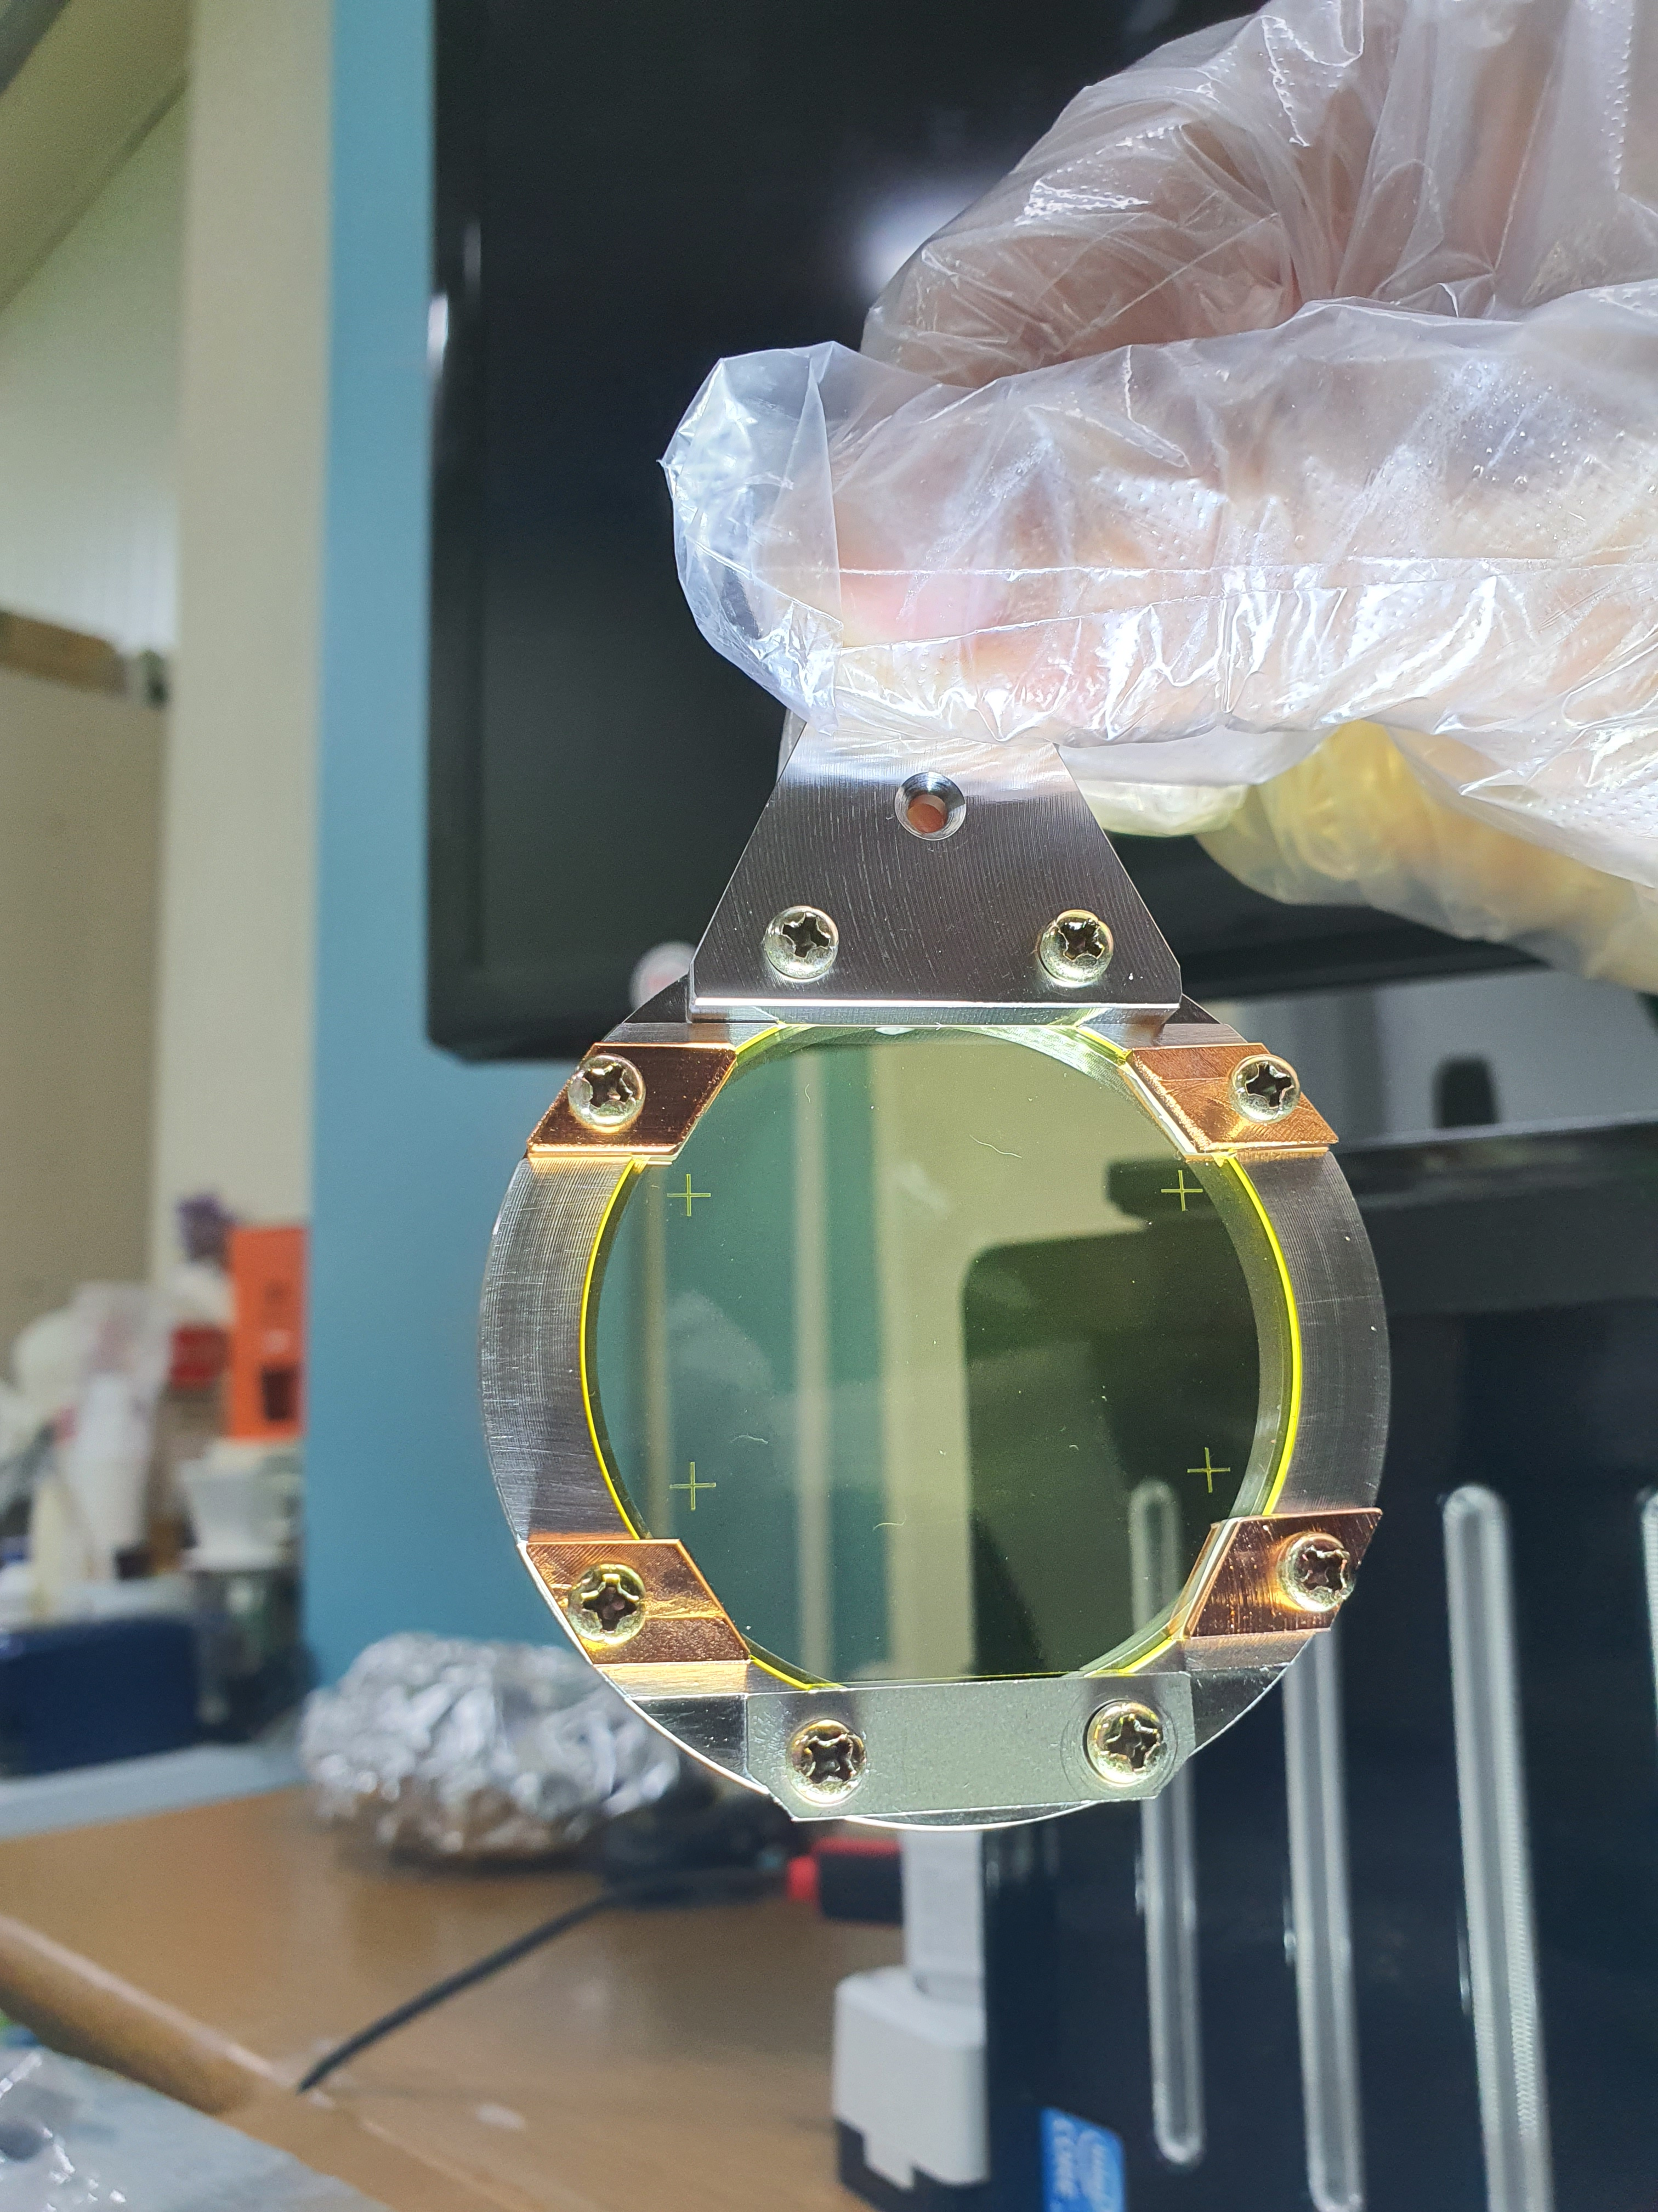
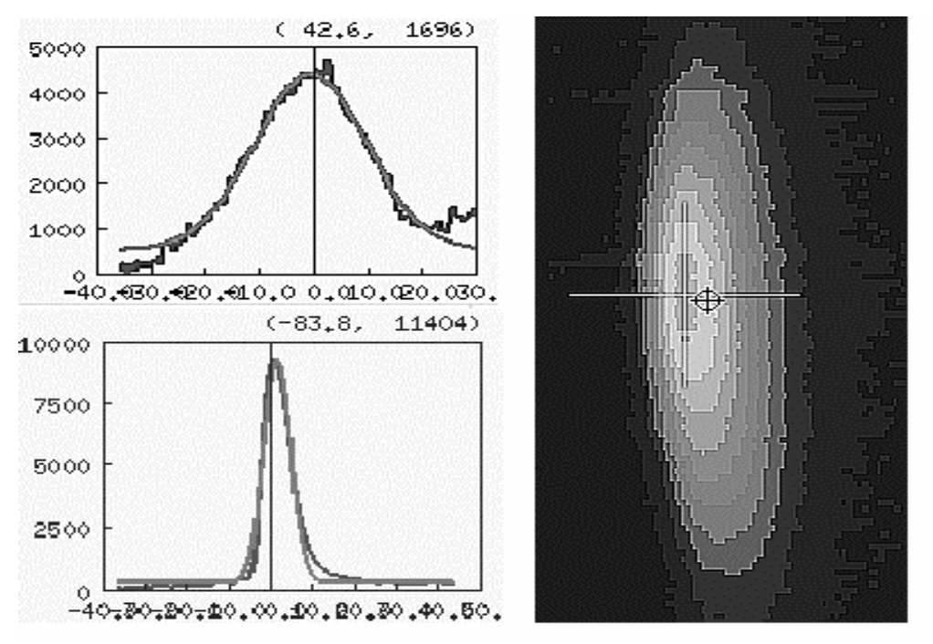
Scintillation Screen Beam Profile Monitor
Widely used due to their intuitive structure and convenient camera-based readout system.
Charged particles collide with the screen, resulting in the emission of photons that can be captured by CCD.
The beam properties, such as position, profile, etc., can be inferred.

Slide 5
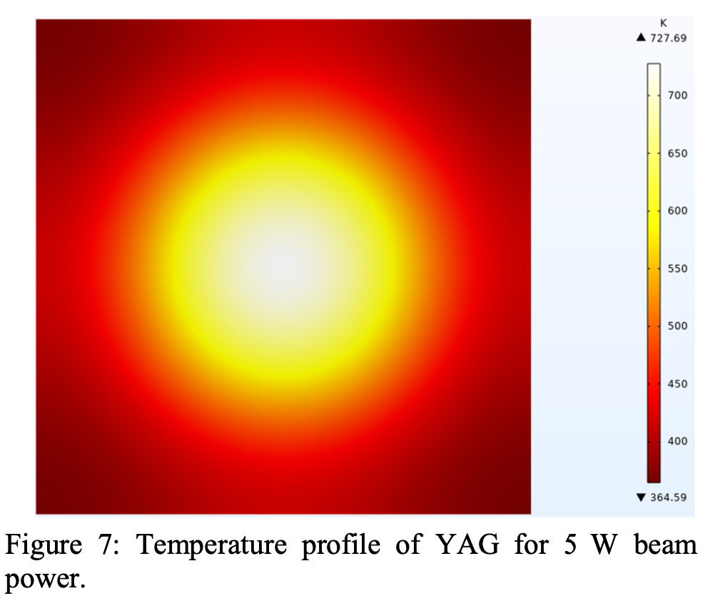

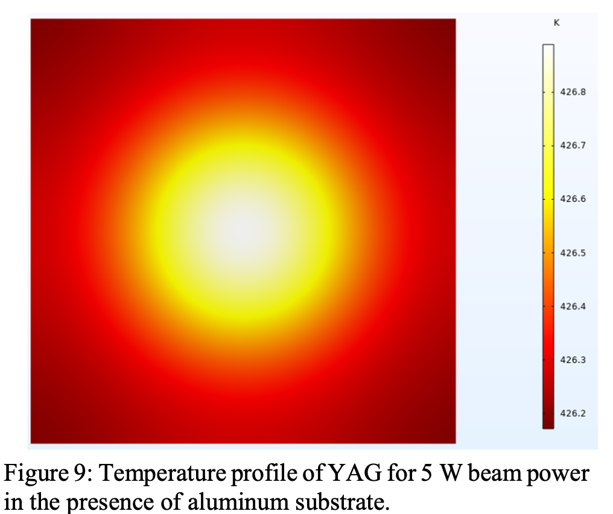
Scintillation Screen Beam Profile Monitor
Low-Power Beam
Ceramic, YAG, etc.
Good luminescence efficiency under low-current beams.
Cannot withstand the high beam power.
High-Power Beam
Metals such as Niobium, Tantalum, etc.
Less prone to damage from thermal stress.
But the glow efficiency is low at low beam power, resulting in a blurry image.

Slide 6
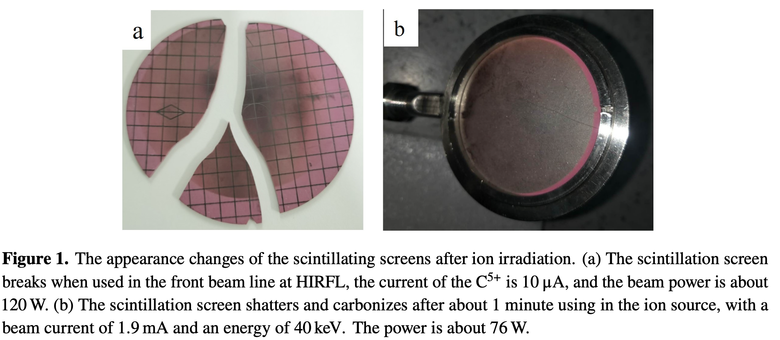
Limitation of Traditional Screen

Slide 7
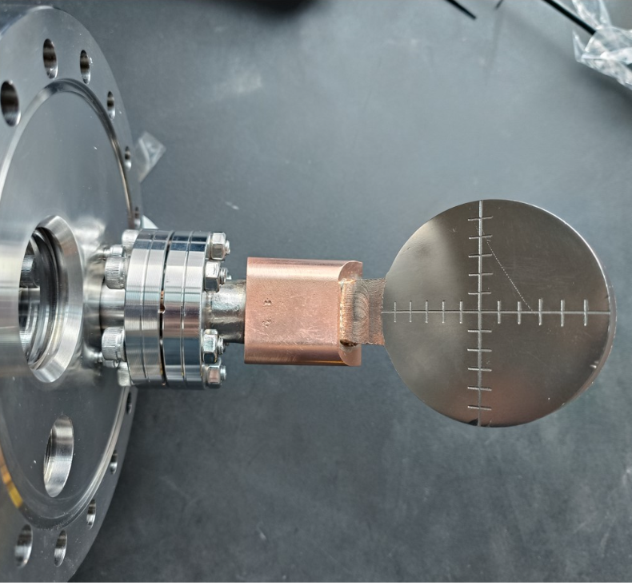
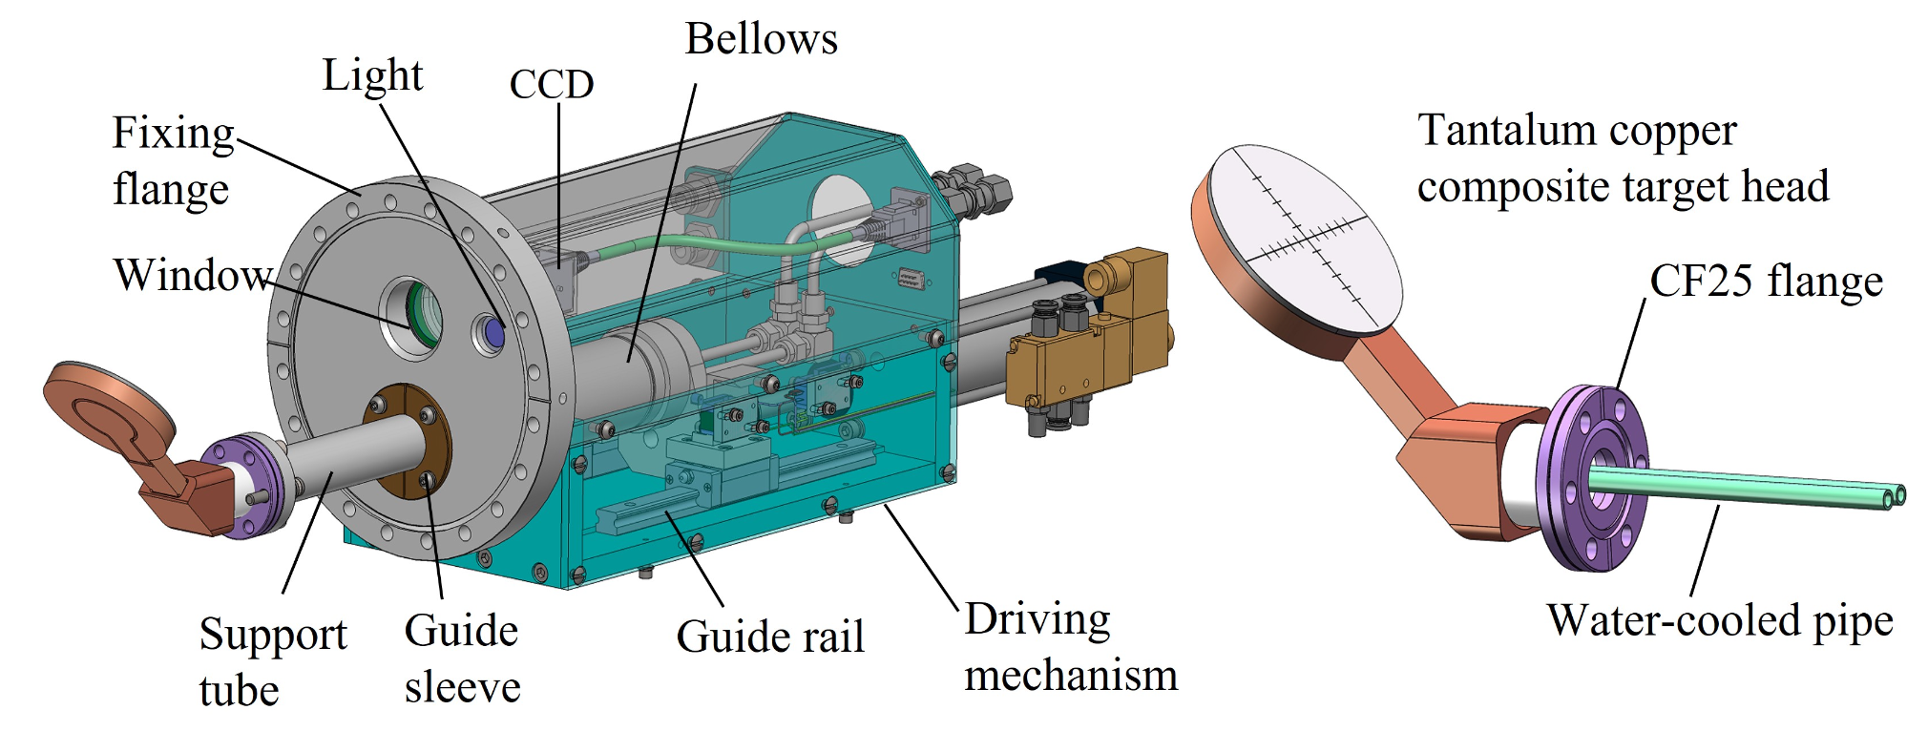
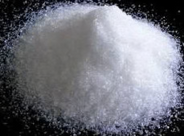
Water-cooled Scintillation Screen
KBr

Slide 8
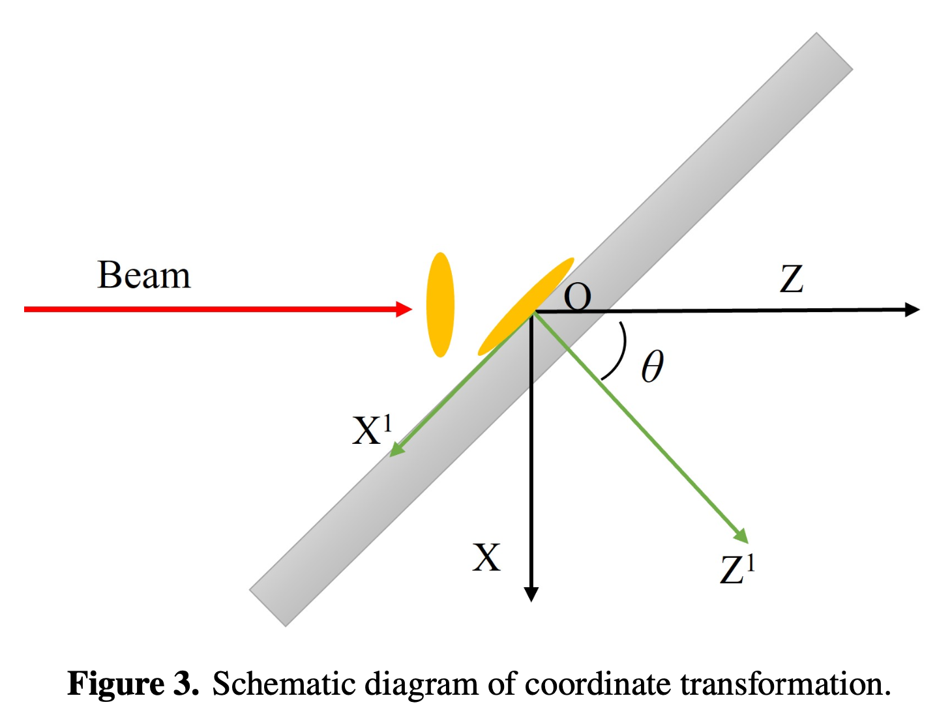
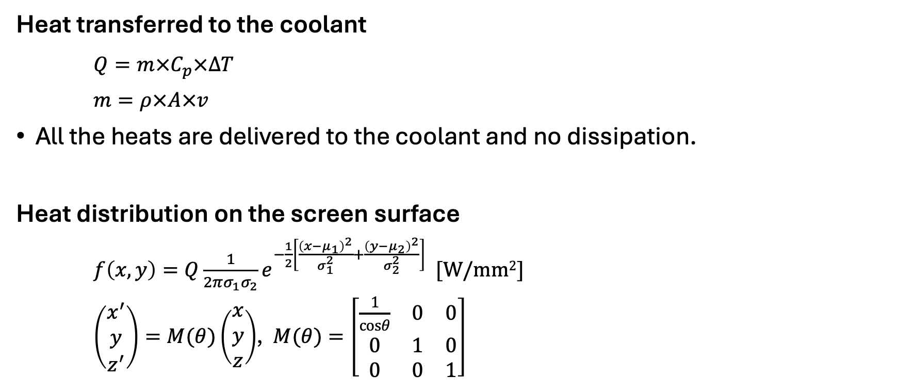
Calculation and Analysis of Thermal Loads
Heat transferred to the coolant
$Q=m×C_{p}×ΔT$
$m=ρ×A×v$
All the heats are delivered to the coolant and no dissipation.
Heat distribution on the screen surface
$f\left(x,y\right)=Q\frac{1}{2πσ_{1}σ_{2}}e^{−\frac{1}{2}\left[\frac{{\left(x−μ_{1}\right)}^{2}}{σ_{1}^{2}}+\frac{{\left(y−μ_{2}\right)}^{2}}{σ_{2}^{2}}\right]}$ [W/mm²]
$\left(\begin{matrix}x^{′} \\ y \\ z^{′}\end{matrix}\right)=M(θ)\left(\begin{matrix}x \\ y \\ z\end{matrix}\right)$, $M(θ)=\left[\begin{matrix}\frac{1}{cosθ} & 0 & 0 \\ 0 & 1 & 0 \\ 0 & 0 & 1\end{matrix}\right]$

Slide 9
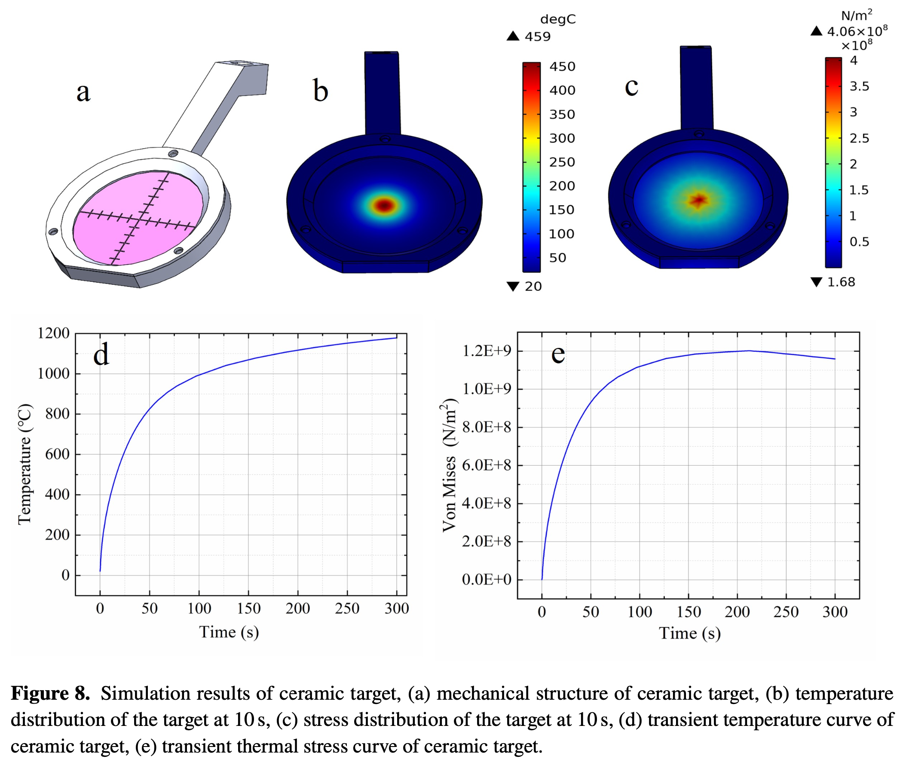
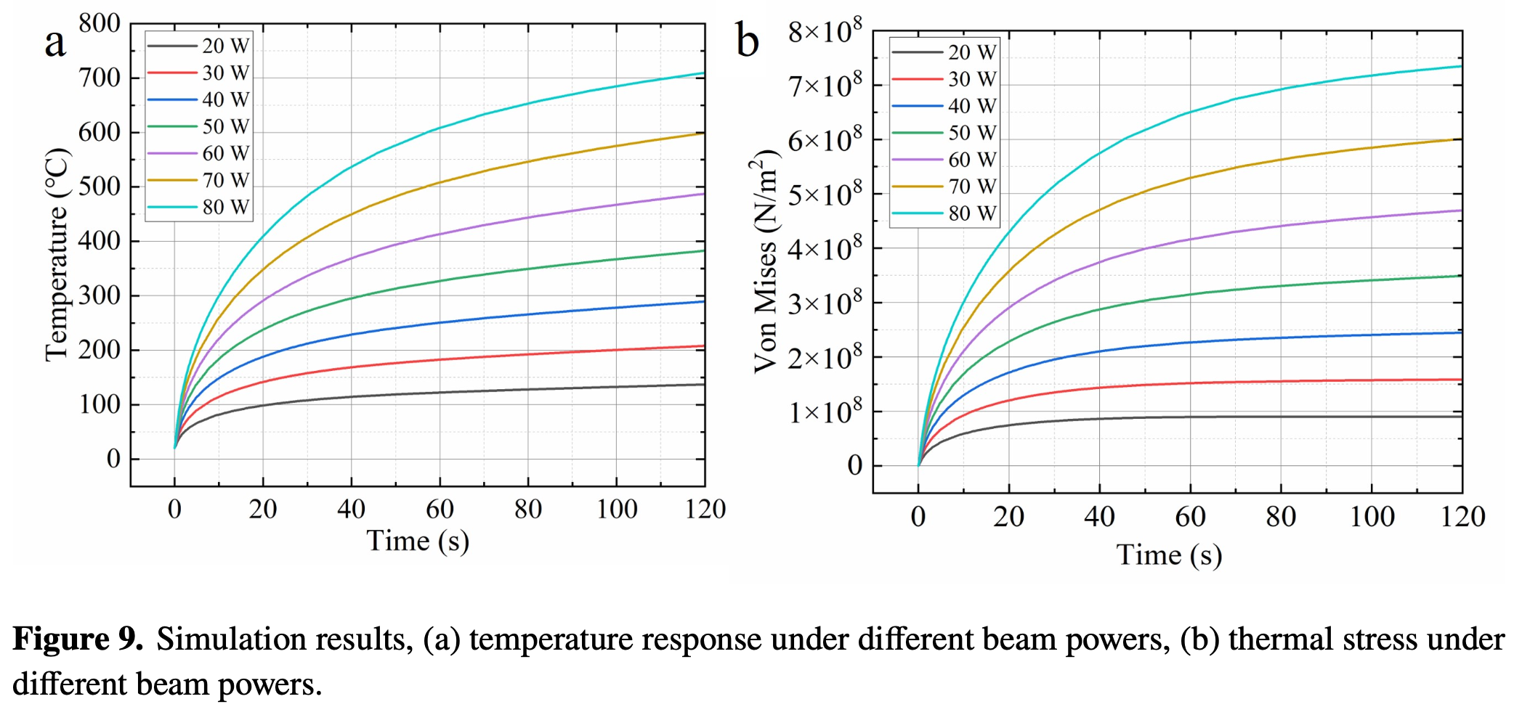
Simulation of Traditional Ceramic Screen
Thermal stress soared compared to the temperature increase.
Exceeded the tensile stress, leading to the destruction of the screen.
100 W

Slide 10
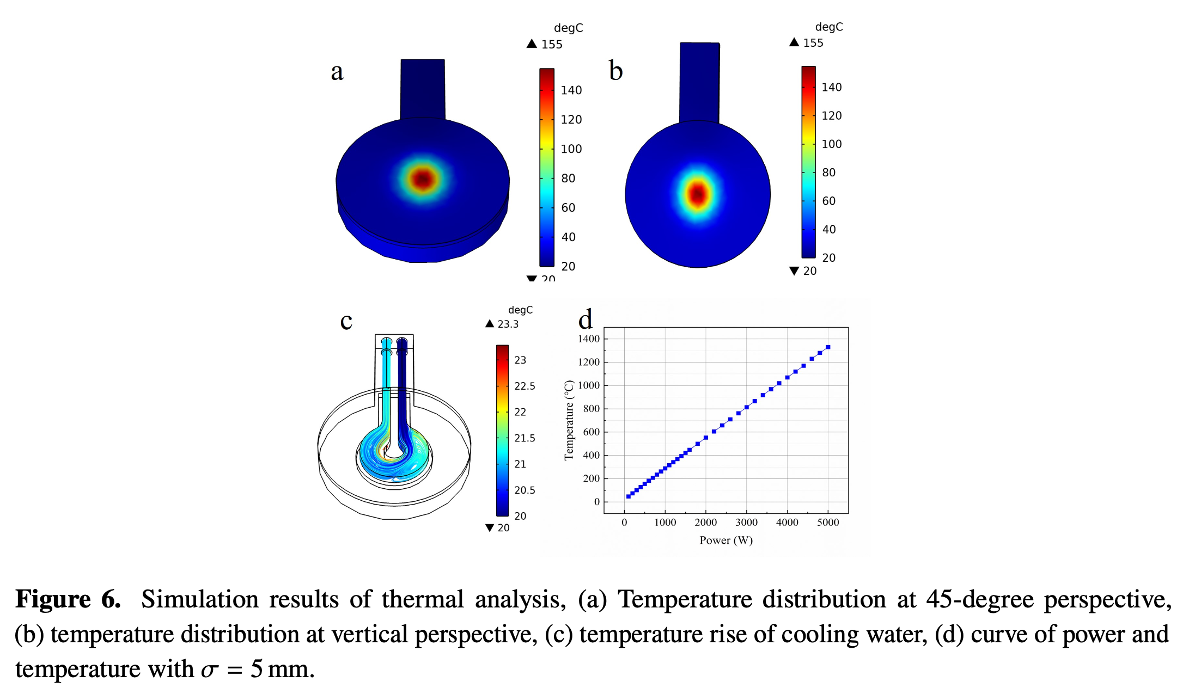
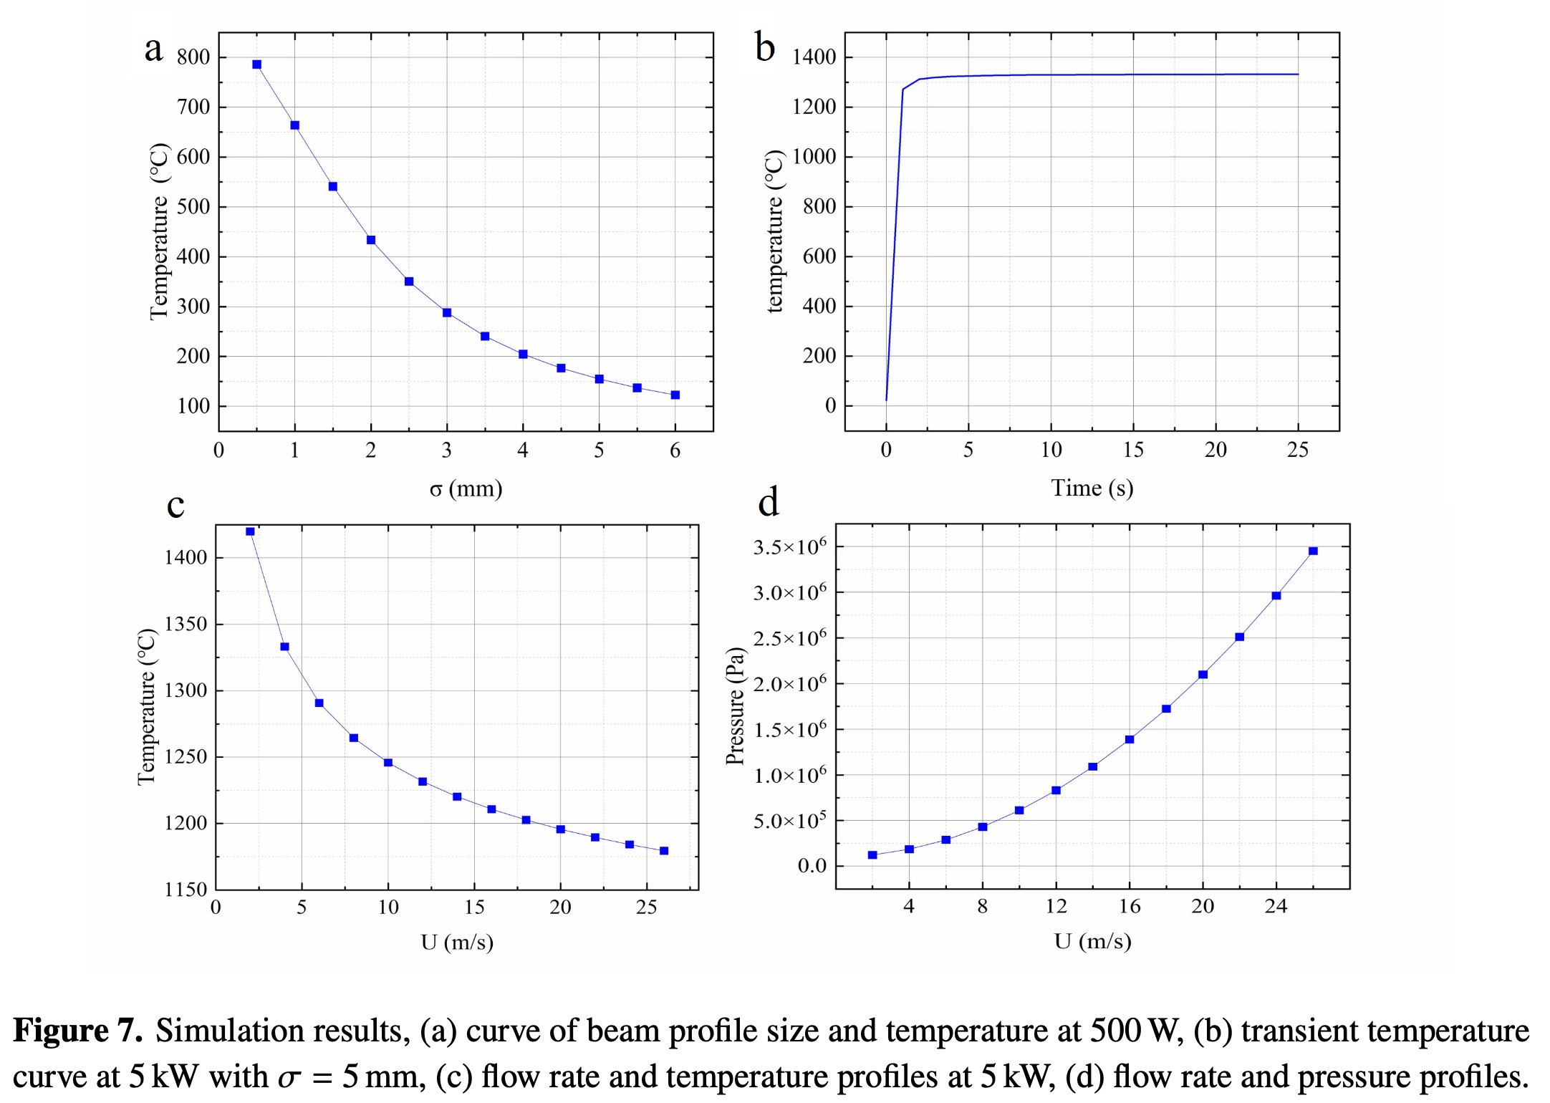
Simulation of Newly Developed Screen
500 W
5 kW
At 500 W, 11.9 % lower than the calculated data (∵ heat absorption & irradiation).
Water flow rate is set 6 m/s, considering the temperature and the cooling system.

Slide 11
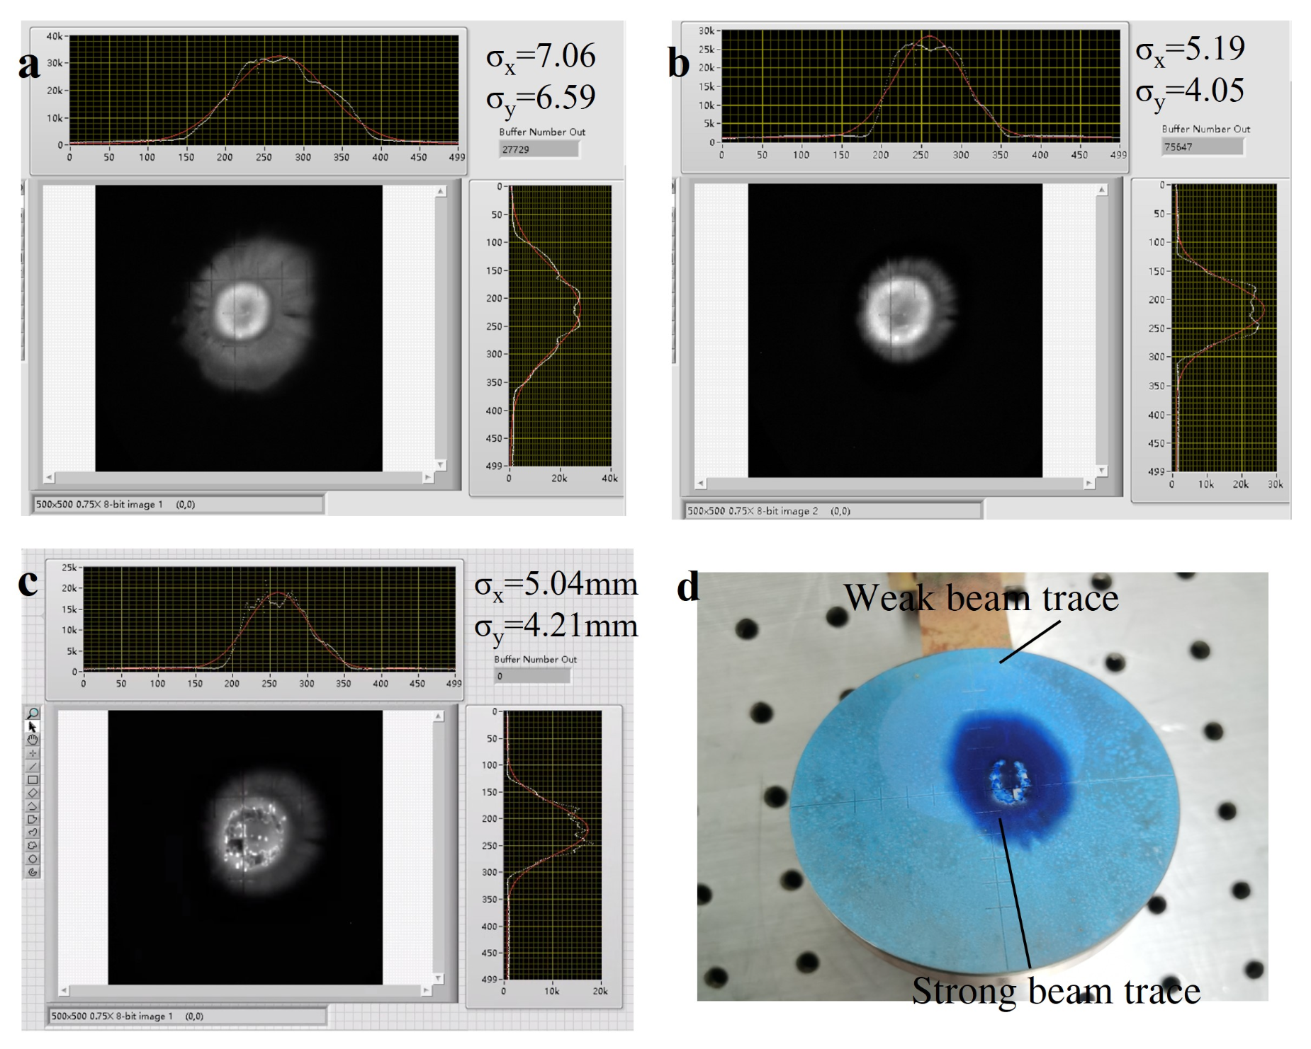
Experimental Results
Through Gaussian fitting, the position and size of the beam are obtained.
The brightness at the center of the profile is the highest.
→ The corresponding beam intensity reaches its maximum value
140 W 300 W

Slide 12
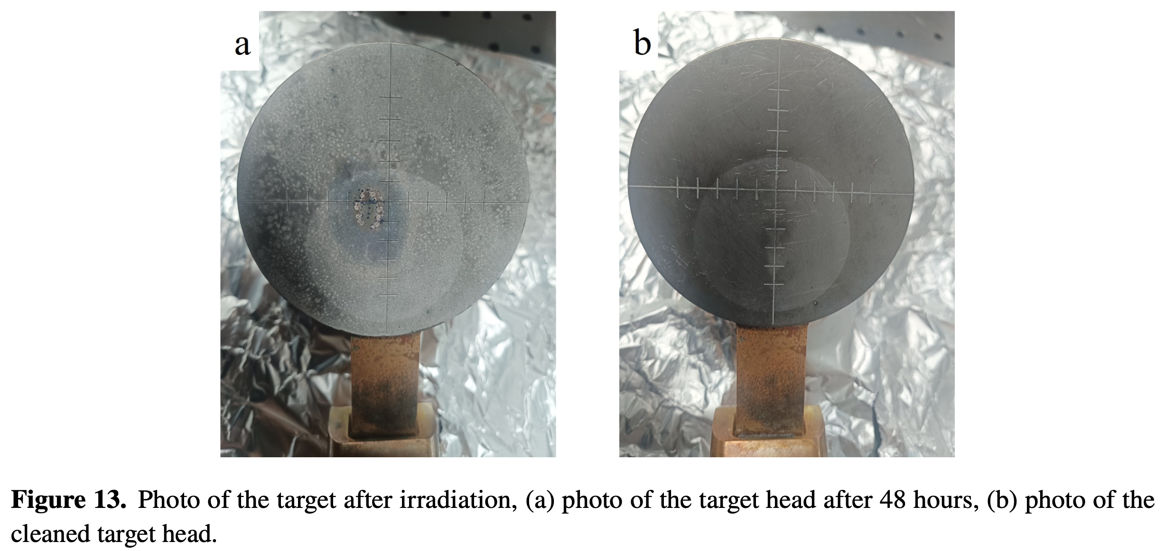
Experimental Results
KBr coating is damaged followed by the breakdown of the vacuum condition. (from 5.6 ×10⁻⁸ mbar to 1.1×10⁻⁶ mbar)
Can directly use water-cooled screen without spraying the KBr.
600 W

Slide 13
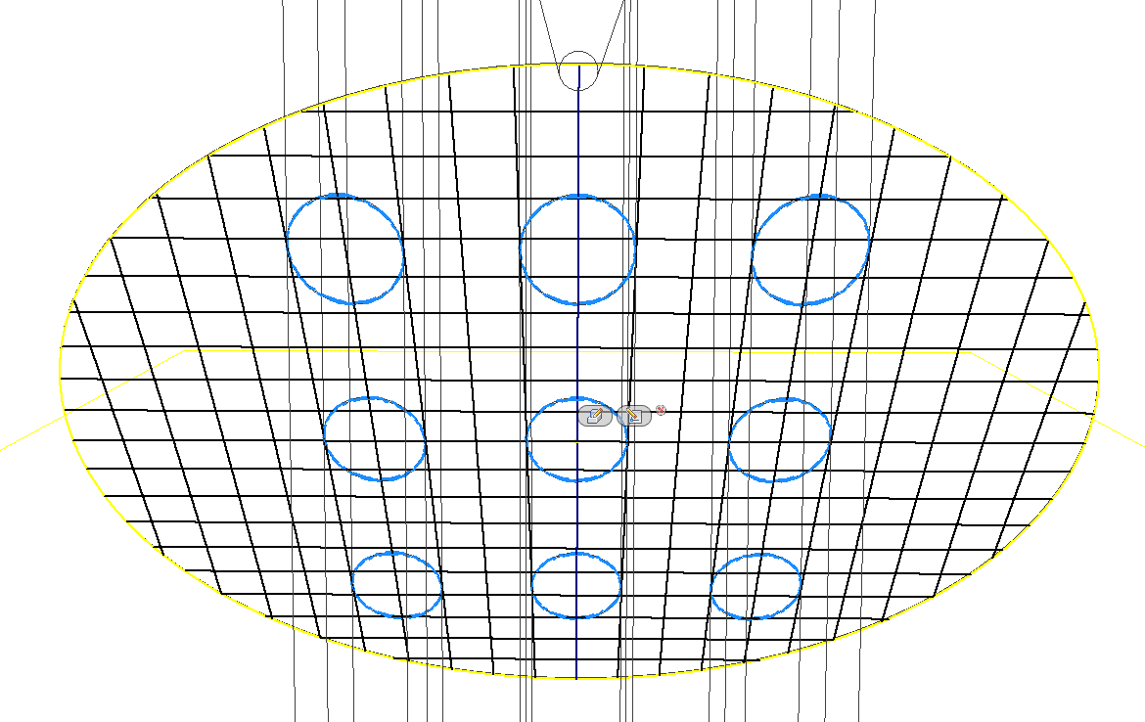
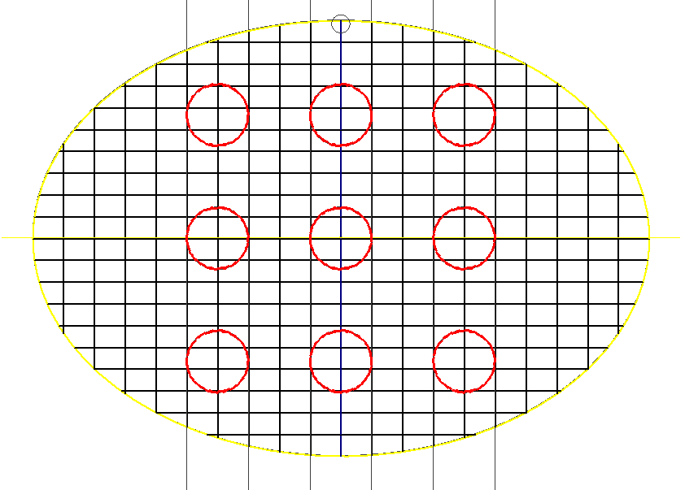
Discussion
Calibration and leak detection
Analysis of image errors/distortions
Screen is 45° tilted to the camera
→ Camera - point distance is not unique.
Camera lens distortion
→ As the beam size is smaller, the lower distortion is.
Transverse Deviation | Longitudinal Deviation | Repeatability | Leakage Rate
0.22 mm | 0.19 mm | less than 0.1 mm | less than 3 ×10 Pa·l/s,
a) RAW DATA
b) DESIRED IMAGE

Slide 14
Conclusion and Summary
Performance
Developed a water-cooled scintillation screen monitor.
Can adapt to higher beam power (300 W) compared to the ceramic screen.
For higher beam power, use the screen without KBr coating.
Limitation
Image distortion due to the tilted screen.
Follow-up
Carry out further tests in heavy ion and proton accelerators.

Slide 16
Introduction
빔진단을 통해 여러 변수(위치, 강도, 에너지, 2d 프로필 등)를 얻어 가속기 성능 측정 가능하다
CCD 촬영, SEM, Wire Scanner등 여러 BPRM 있는데 CCD가 low-power 가속기에서 많이 쓰임
빔이 스크린을 때릴때 광자가 방출되어 빛이 나는데, 빔 파워가 너무 강하면 스크린 발열 발생
열응력에 의해 스크린이 팽창하고 갈라지는 현상이 생기고, 일반적인 섬광스크린은 수십와트까지만 버텨서 스크린 손상 사례가 실제로 발생하였다
가속기 파워는 갈수록 증가하는데 스크린 기술은 이를 따라가지 못한다
탄탈륨 스크린이 고파워에서 효과적인 것을 발견했는데 저파워에서는 이미지가 흐릿하게 나타났고 전류가 높으면 파손되었다
그래서 이를 해결하고자 수랭식 섬광스크린을 도입하였다
스크린은 탄탈륨구리 혼합물에 브로마이드화칼륨을 코팅했다
전자가속기에서 테스트해봤고, 높은 해상도, 저렴한 가격의 장점을 보여줬다

Slide 17
Experimental setup of 2D beam imaging
스크린에서 나오는 광자(빛)로 2d 프로필 얻어내고 CCD로 찍는다
저전류에서는 세라믹, YAG가 발광성이 좋음
고전류에서는 금속 스크린이 발광성이 좋다
고파워를 견디기 위해 수랭식을 채택했고, 낮은 파워에서도 발광성이 좋도록 브로마이드화칼륨을 코팅하여 이미지 해상도를 올렸다
스크린은 빔과 카메라에 45도 기울여 설치되어 있고 움직일 수 있어서 진공 챔버 내에 삽입하거나 빼놓을 수 있다
Design for the scintillation screen
이 수랭식 스크린은 진공 속에서 위치 이동이 가능하며, 고전류빔의 프로필을 측정할 수 있어야 한다
스크린의 사용성을 점검하기 위해 열 해석과 시뮬레이션을 돌렸고 챔버의 기계적 구조와 진공 차폐도 확인하였다
진공 내에서 내열성과 위치 제어가 잘 되는지 확인하였다

Slide 18
Calculation and analysis of thermal loads
고강도 빔이 스크린을 때리면서 온도가 오르고, 섬광스크린은 고온으로 인한 열응력 때문에 파손된다
좁은 영역에 빔이 맞으면서 극히 일부 영역만 온도가 오르므로, 열 방출은 고려하지 않는다
따라서 측정된 열은 물의 온도 증가에 그대로 해당한다
빔파워가 그대로 열로 전환된다고 가정하고, 열용량을 알 수 있다 Q= mCT
빔이 스크린에 100% 흡수된다고 가정하면 열은 물로 그대로 전달되고, 빔의 전력으로부터 물의 온도증가를 계산할 수 있다
열이 그대로 전달되니까 열이 스크린에서의 분포를 전력밀도함수로 표현할 수 있다
빔프로필의 중심위치와 전력을 정규분포 확률밀도함수에 대입하면 특정 위치에서의 전력밀도(W/mm^2)를 알 수 있을 뿐만 아니라, 타켓 표면의 온도 분포를 계산하고 열 응력 및 변형도 평가할 수 있다
좌표를 변환행렬을 사용해서 스크린으로 투영하면 스크린 상의 확률밀도함수를 구할 수 있다

Slide 19
Vacuum sealing and mechanical design
스크린은 타겟 헤드에 부착되어 수랭튜브에 연결되어 있다
석영유리창을 통해 CCD카메라가 챔버 내부 스크린을 촬영할 수 있다
LED는 스크린 상태와 카메라가 잘 되는지를 확인하기 위해 사용한다
구동장치를 통해 스크린을 빔라인에 넣었다 뺐다 할 수 있다

Slide 20
Results of thermal-structural coupling analysis for tantalum-copper composite target
탄탈륨의 높은 녹는점과 구리의 열전도성 덕분에 탄탈륨구리 혼합물이 스크린 재료로 쓰였다
빔 파워, 크기, 온도를 세팅하고 전력밀도함수를 이용하여 시뮬레이션을 돌렸다
장시간 노출해도 녹는점보다 한참 낮았고 물 온도 상승은 Q=mCT로 계산한 것과 10% 내외로 오차가 생겼다
공식 계산에서 온도가 더 높은 이유는 타겟의 열 흡수와 복사열을 무시했기 때문이다
같은 크기의 빔일때 온도-빔파워는 비례하고 빔사이즈와 온도는 반비례한다
탄탈륨 포면의 온도는 단 몇 초 만에 최고치로 올라간다
냉각수 유량이 증가할수록 탄탈륨 표면 온도는 감소했고 수압은 증가하였다
수압에 따라 장비를 설계해야 하므로 경제성과 실용성을 고려하여 유속을 설정하였다

Slide 21
Simulation results of the ceramic target
복사열로 열을 전달하는 알미늄 세라믹 스크린에 대해 시뮬레이션을 돌렸다
1분만에 온도가 치솟았고 열응력도 증가하였다
온도가 고르게 퍼지면서 중심점의 응력이 감소하기 시작했으나 실험 10초 만에 낮은 온도에서도 높은 응력 수치에 도달하였다
이를 통해 세라믹 스크린의 손상은 열응력 때문인 것으로 알 수 있다
타겟 온도는 초반에 확 오르지만 이후에도 온도는 녹는점보다 낮다
그러나 열응력은 인장 강도를 넘어서서, 열응력이 파손의 주요 원인이다
빔파워가 낮아도 크기가 작으면 응력이 집중되므로, 세라믹은 낮은 파워에서만 사용해야 한다
Calibration and leak detection
스크린 위치 정확성과 반복성을 점검하였고 스크린의 정확한 각도를 측정하여 사진 보정에 쓰일 수 있도록 하였다
진공 누출도 발견되지 않았다

Slide 22
Experimental results
실험결과 스크린의 발광성과 해상도 모두 우수하다
정규분포를 이용해 빔 위치와 크기를 계산하였고, 중심점의 밝기가 가장 높았다
300W일때는 프로필 분포가 일정했고 파손도 없었으나 600W에서는 브로마이드화칼륨 스크린 코팅이 파손되었다(닦아내니 내부는 깨끗하였다)
600W일때 200도 넘어가면 브로마이드화칼륨 코팅이 벗겨지고 진공 상태가 약해진다
따라서 600W 이상에서는 코팅을 하지 말고 수냉식 쿨러를 사용할 수 있다
Analysis of image errors/distortions
카메라 렌즈 왜곡과 스크린이 45도 기울어져 있어서 이미지 왜곡이 나타난다
빔 크기에 따라 왜곡의 정도가 달라지고, 빔이 작을수록 왜곡값도 낮다

Slide 23
Conclusion
섬광스크린은 수랭식 탄탈륨구리판에 브로마이드화칼륨을 도포한 형태로 이뤄져 있다
이 스크린은 기존의 것보다 높은 빔파워(300W)를 견딜 수 있고 빔프로파일이 잘 나왔다
시뮬레이션에 따르면 최대 5kW까지 견딜 수 있기에 후속 연구에서는 중이온과 양성자를 사용할 것이다
더 높은 파워에서는 브로마이드화 칼륨 코팅 없이 수랭식 스크린을 그대로 사용할 것이다

